Slide 1
全国医疗卫生系统全面禁烟 相关政策与进展
卫生部妇幼保健与社区卫生司
健康促进与教育处 李新华
2011年1月23日

Slide 2
报告提纲
一、相关背景情况与国内外进展
二、创建无烟医疗卫生系统的有关政策
三、多措并举创建无烟医疗卫生系统
四、创建无烟卫生部机关简介
五、2011年工作计划

Slide 3
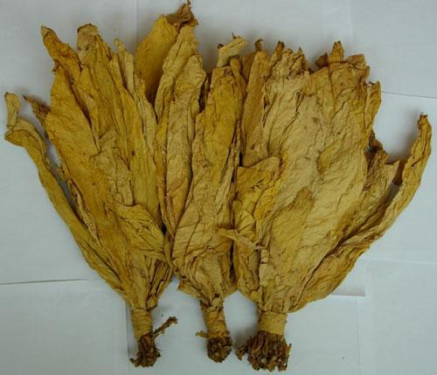
500多年的烟草历史很短
一、相关背景情况与国内外进展
烟草最早(1492年)被美洲印第安人使用。
西班牙殖民者将其带到欧洲。很快烟草的使用就风行全欧洲并向世界普及。
16世纪末从菲律宾传入我国台湾，再到福建，广东。

Slide 4
从科学到政策，历时半个多世纪
从1950年以来，烟草的危害被大量的科学事实证实。
1964年，美国政府发表有关烟草危害的卫生总监报告，这是第一次以政府的名义确认烟草的危害。
从1970年开始，世界卫生大会就其烟草控制作过多次决议。
2003年5月，第56届世界卫生大会通过《烟草控制框架公约》

Slide 5
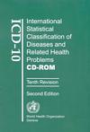
控烟是人类对烟草危害的共识
1998年世界卫生组织《国际疾病分类（第10版）》将烟草依赖列为一种疾病，即属于精神和行为障碍的烟草依赖综合征，疾病编号为F17.2。
2005年12月，WHO宣布今后不再雇用吸烟的职员，并对现有吸烟员工提供戒烟帮助。

Slide 6
WHO《烟草控制框架公约》
《公约》是联合国系统在医药卫生领域的第一部国际法。
20世纪烟草流行导致全球1亿人死亡，如果各国政府不采取有力措施，这个数字将在21世纪变成10亿。

Slide 7
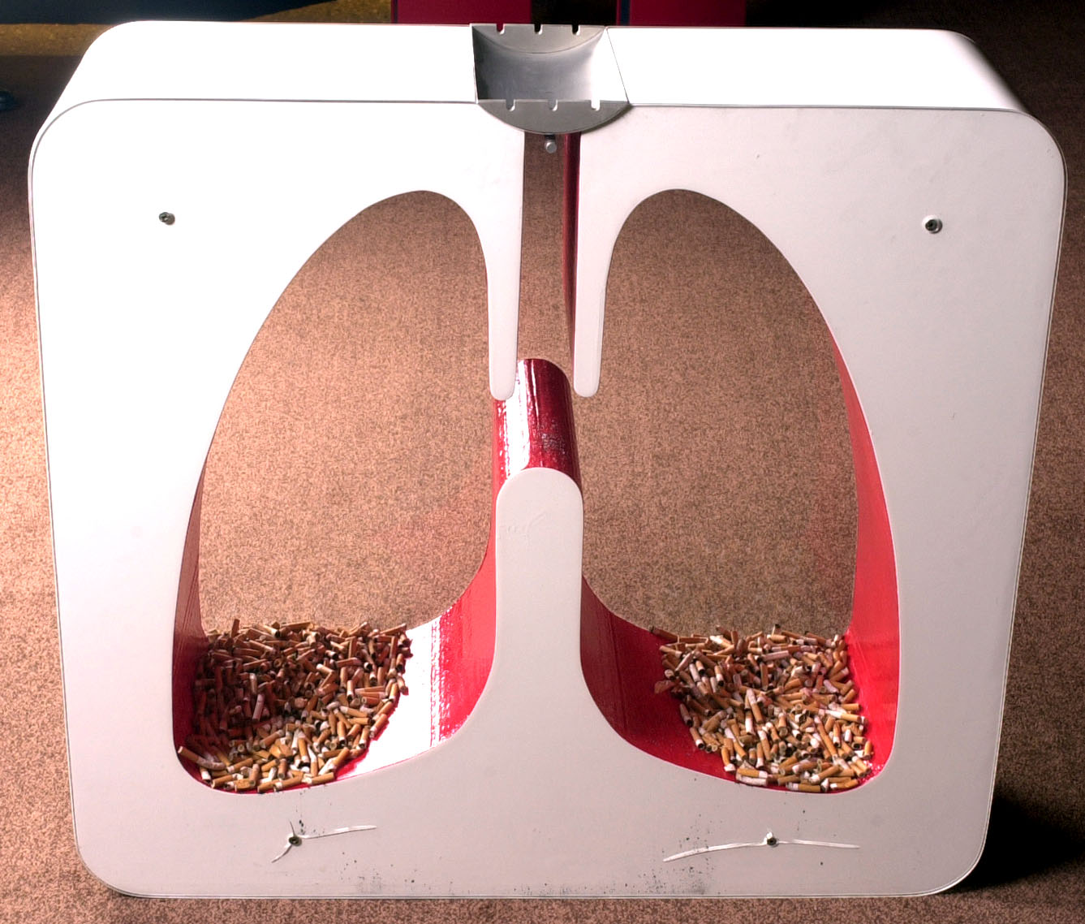
烟草控制的主要措施
减少供应
减少需求
6.价格和税收
15.非法贸易
8.防止暴露于烟草烟雾
16.向未成年人销售/买卖
10.产品的管制和规定
17.替代活动
11.包装和标签
责任
13.广告、促销和赞助
14.依赖性的治疗

Slide 8
MPOWER六项战略
M:监测烟草使用和预防政策
P:保护民众不接触烟草烟雾
O:为戒除烟草使用提供帮助
W:警示烟草危险
E:执行禁止烟草广告、促销和赞助的规定
R:提高烟草税

Slide 9
公约第8条：防止接触烟草烟雾
各缔约方承认科学已明确证实接触烟草烟雾会造成死亡、疾病和功能丧失。
每一缔约方应在国家法律规定的现有国家管辖范围内采取和实行，并在其他司法管辖权限内积极促进采取和实行有效的立法、实施、行政和/或其他措施，以防止在室内工作场所、公共交通工具、室内公共场所，适当时，包括其他公共场所接触烟草烟雾。

Slide 10
防止接触烟草烟雾准则
--2007 年7月第二次缔约方大会通过
普遍保护原则：应确保在所有室内公共场所、室内工作场所、公共交通工具和其它可能的（室外或准室外）公共场所免于接触二手烟草烟雾。
100%室内无烟原则：不存在符合安全标准的二手烟雾。（第16和25条）
尽快的原则：每一缔约方都应在《公约》对其生效之后五年内提供普遍保护。（第24条）

Slide 11
立法禁止在室内公共场所与工作场所吸烟 已经成为时代潮流
17个国家立法在公共场所和工作场所完全禁止吸烟，占国家总数的9%。
12个国家立法在6－7类公共场所和工作场所完全禁止吸烟。
46个国家立法在3－5类公共场所和工作场所完全禁止吸烟。
114个国家立法在2类公共场所和工作场所完全禁止吸烟。
194个成员国中，65个国家还没有全国立法（包括中国）。

Slide 12
吸烟室屋顶的油画

Slide 13
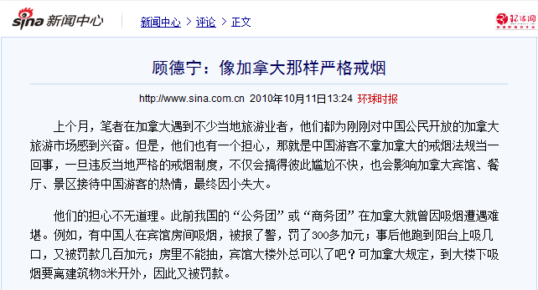

Slide 14
我国香港和台湾地区室内公共场所 和工作场所完全禁烟工作取得显著进展
香港：2007年《吸烟公共卫生条例》
台湾：2009年《烟害防治法（修正案）》

Slide 15
我国大陆地区室内公共场所 和工作场所完全禁烟工作取得初步进展
北京无烟奥运（2008）
银川、杭州、上海（2009）
广州（2010）

Slide 16
我国医务工作者吸烟率高
—— 三次全国吸烟流行病学调查结果
时间 1984 1996 2002
总吸烟率 33.9% 37.6% 35.8%
男性吸烟率 61% 66.9% 66.0%
男性医务人员吸烟率 60.0% 56.8%

Slide 17
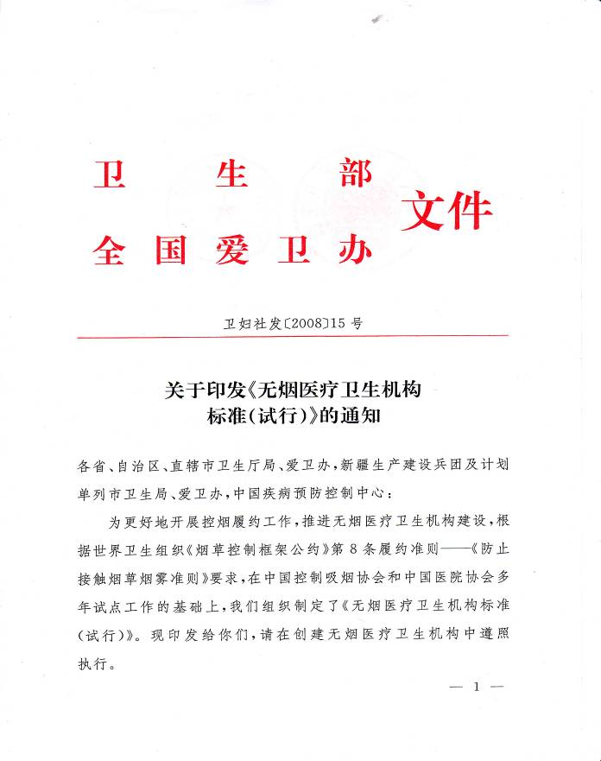
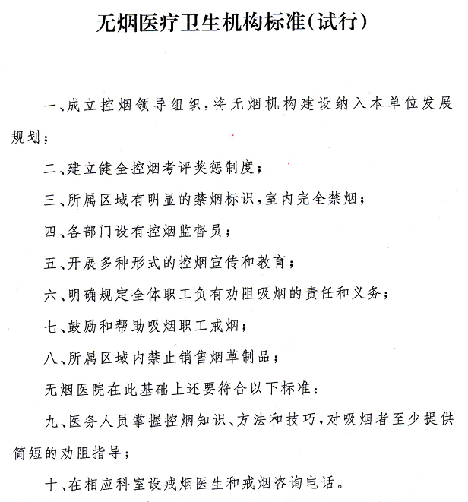
二、创建无烟医疗卫生系统的有关政策

Slide 18
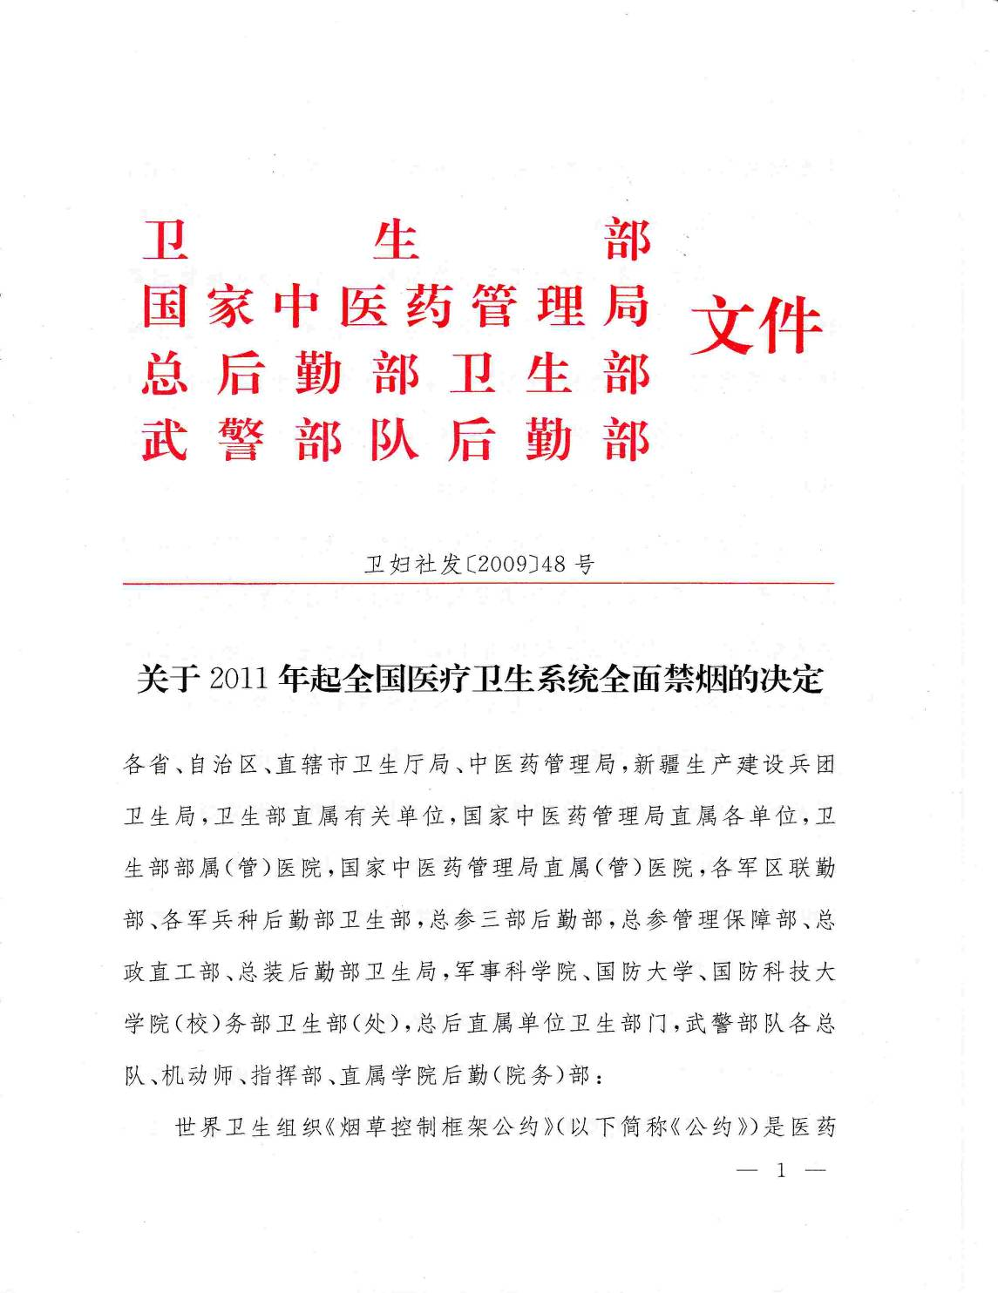

Slide 19
《决定》执行单位 ——涵盖军地卫生行政和医疗机构
各省、自治区、直辖市卫生厅局；中医药管理局，国家中医药管理局直属各单位，国家中医药管理局直属（管）医院；新疆生产建设兵团卫生局；卫生部直属有关单位，卫生部部属（管）医院。
各军区联勤部、各军兵种后勤部卫生部，总参三部后勤部，总参管理保障部、总政直工部、总装后勤部卫生局，军事科学院、国防大学、国防科技大学院（校）务部卫生部（处），总后直属单位卫生部门。
武警部队各总队、机动师、指挥部、直属学院后勤（院务）部 。

Slide 20
（一）加强领导，落实卫生部门控烟履约责任
《决定》相关政策要求
军地各级卫生行政部门和医疗卫生机构实行全面禁烟是控烟履约工作的重要内容。各地、各单位要充分认识这项工作的重要性、必要性和紧迫性，成立由多部门组成的履行烟草控制框架公约领导小组，主要负责同志任组长，分管领导任副组长，切实加强组织领导。
要结合当前深化医药卫生体制改革，进一步明确并落实控烟履约工作主管部门及其工作职责。研究制定当地控烟履约工作规划，制定辖区内卫生行政部门和医疗卫生机构实行全面禁烟的具体工作计划。加强专业队伍建设，到2010年逐步建立健全地方从省到县、军队从军区级单位到团级单位各级控烟工作网络。

Slide 21
全国医疗卫生系统履行 烟草控制框架公约领导小组成员名单
组 长：陈 竺 卫生部部长
副组长：黄洁夫 卫生部副部长
刘 谦 卫生部副部长 王玉民 总后勤部卫生部副部长
李大宁 国家中医药管理局副局长 时立强 武警部队后勤部卫生部部长
成 员：杨 青 卫生部妇社司司长 孙家海 卫生部办公厅副主任
任明辉 卫生部国际司司长 何锦国 卫生部规财司副司长
刘新明 卫生部政法司司长 齐小秋 卫生部疾控局(爱卫办) 局长
王 羽 卫生部医政司司长 张宗久 卫生部医管司司长
王雪凝 卫生部监督局副局长 于修成 卫生部科教司副巡视员
李立明 中国医学科学院党委书记
杨功焕 中国疾病预防控制中心副主任
查德忠 国家中医药管理局医政司副司长
王笑频 国家中医药管理局国际司副司长
主 皓 总后勤部卫生部卫生防疫局局长
李清杰 总后勤部卫生部医疗管理局局长
徐天昊 全军疾病预防控制中心综合计划部副部长
侯冬虹 武警部队后勤部卫生部副部长
领导小组下设办公室，办公室主任由卫生部妇社司司长杨青兼任

Slide 22
（二）强化措施，全面加强控烟工作力度
各地、各单位要按照《无烟医疗卫生机构标准（试行）》要求，积极开展卫生行政部门和医疗卫生机构全面禁烟工作，将无烟医疗卫生机构纳入军地卫生系统精神文明建设和评优指标。
要将卫生行政部门和医疗卫生机构实行全面禁烟纳入年度工作计划，给予经费支持。
军地各级卫生行政部门要结合卫生城市（镇）、文明城市、健康城市以及部队文明卫生军营建设，加强控烟宣传和法制建设。

Slide 23
要将工作人员戒烟、不在工作场所和公共场所吸烟、宣传烟草危害知识、劝阻吸烟和提供戒烟服务等指标纳入《医院管理评价指南》、《各级疾病预防控制中心基本职责》以及其他医疗卫生机构管理规定，全面推进各级各类无烟医疗卫生机构建设，努力实现室内公共场所和工作场所全面禁烟目标。
军地各级各类医疗机构应建立首诊询问吸烟史制度，并将其纳入病历考核标准，为吸烟病人提供戒烟指导。
军地各级卫生行政部门和医疗卫生机构禁止使用卷烟接待宾客，要为吸烟工作人员提供戒烟帮助。

Slide 24
（三）广泛动员，努力营造良好控烟氛围
军地各级卫生行政部门在开展日常控烟工作同时，要结合世界无烟日等重大活动宣传禁烟意义；
要动员并正确引导媒体宣传全面禁烟，通过大众媒体传播活动，带动其他行业主动参与控烟，自觉远离烟草。同时，通过社会舆论监督，推动卫生行政部门和医疗卫生机构全面禁烟工作的落实；
加强多部门合作，动员全社会力量，发挥全国各地控制吸烟协会和其他社团组织的作用，充分利用各种国内国际控烟资源，推动卫生行政部门和医疗卫生机构全面禁烟工作。

Slide 25
（四）督导检查，努力实现卫生部门全面禁烟目标
2010年，军地所有卫生行政部门和至少50%的医疗卫生机构要建成无烟单位，确保2011年实现卫生行政部门和医疗卫生机构全面禁烟目标。
各省级以及军队各大单位卫生行政部门要结合当地工作情况定期组织督导检查。卫生部、国家中医药管理局、总后勤部卫生部和武警部队后勤部将适时联合组织开展无烟医疗卫生机构和卫生行政部门督导评估工作，通报督导结果，对成绩突出的单位给予表彰。

Slide 26
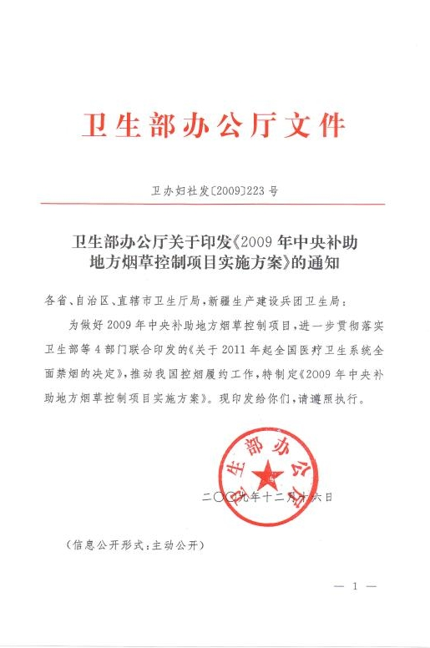
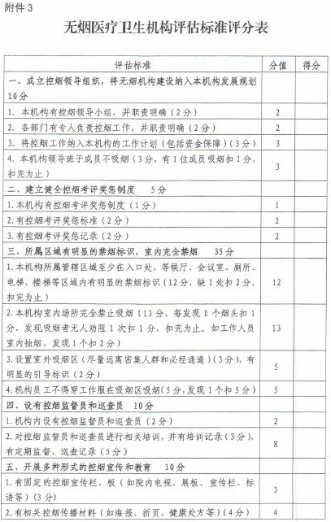

Slide 27
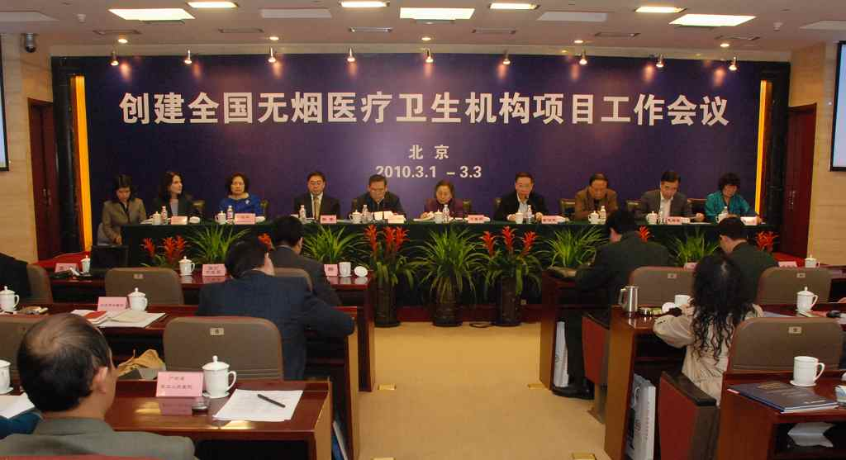
三、多措并举创建无烟医疗卫生系统
一是结合中央补助地方烟草控制项目，继续支持各地创建工作。
二是组织专家赴7省（区、市）开展创建全国无烟医疗卫生系统工作督导。

Slide 28
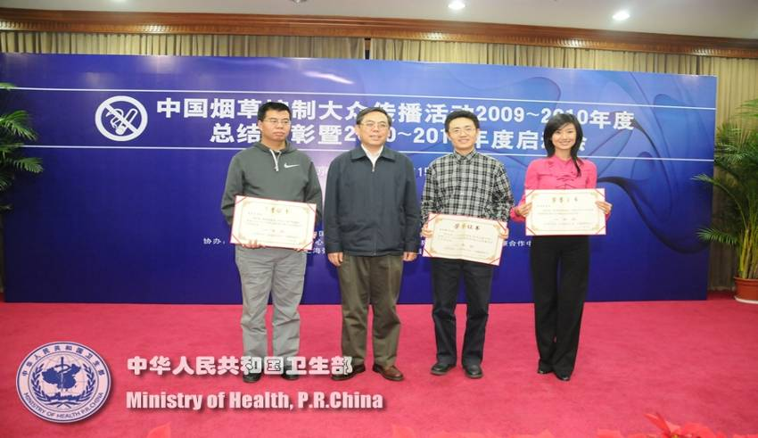
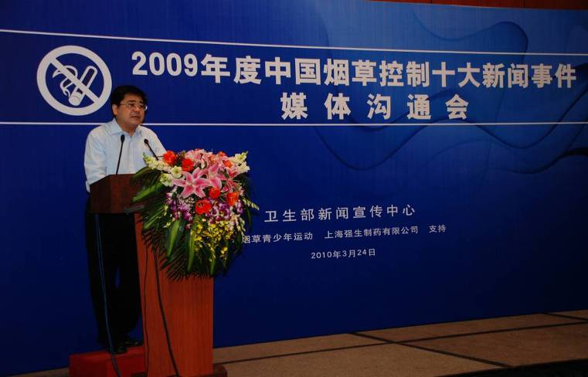
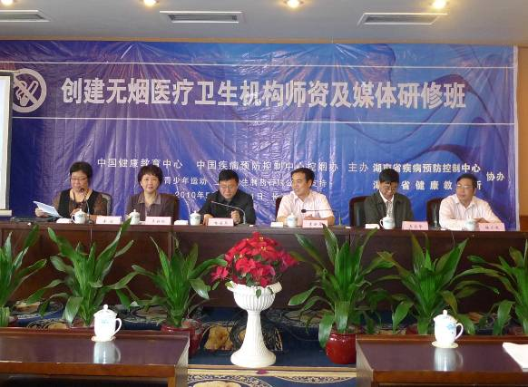
三是开展中国烟草控制大众媒体传播活动

Slide 29
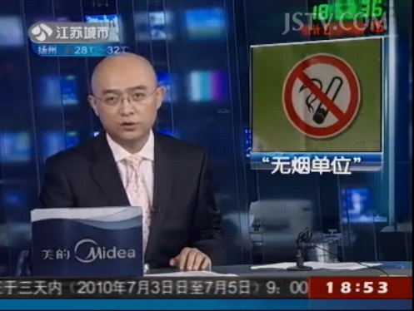
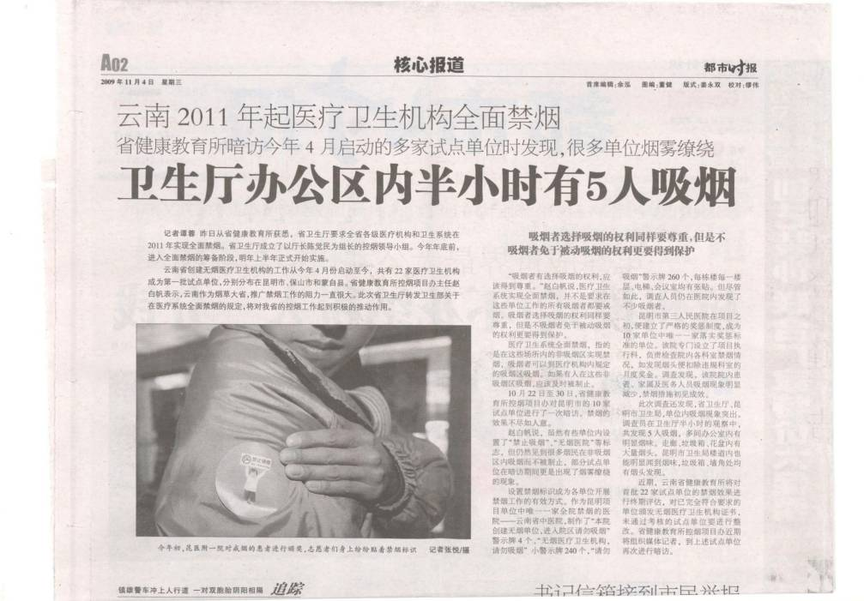

Slide 30
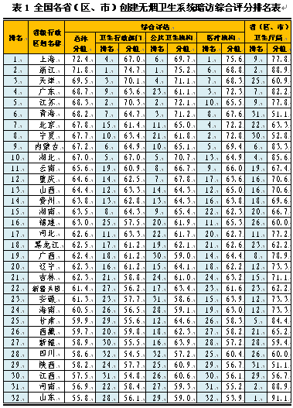
四是聘请第三方专业调查公司，对全国无烟医疗卫生机构创建工作开展暗访。

Slide 31
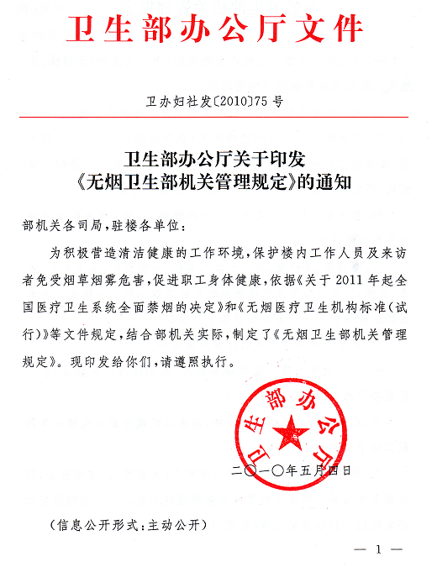
四、创建无烟卫生部机关简介
1.印发《无烟卫生部机关管理规定》
领导小组：陈竺部长任组长，
刘谦、尹力副部长任副组长
成员：各司局和驻楼各单位负责同志
办 公 室：日常工作由机关服务中心承担
成员：各司局和驻楼单位综合处处长
（办公室主任）。

Slide 32
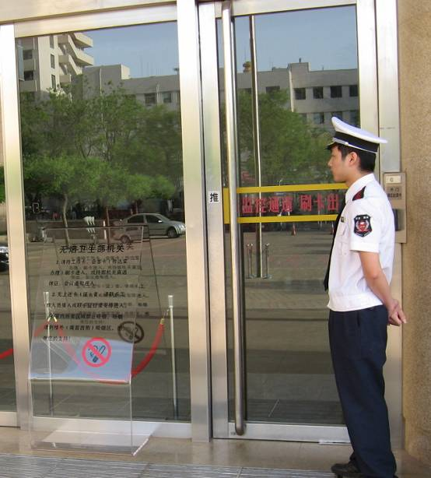
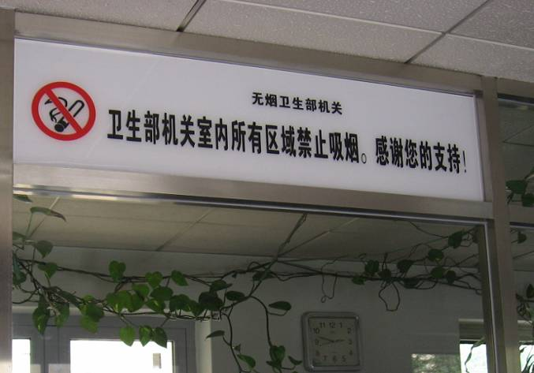
2.创建无烟环境
在传达室、机关大楼入口处、会议室、食堂、楼梯、洗手间、地下车库等重点区域张贴醒目的禁烟标识。

Slide 33
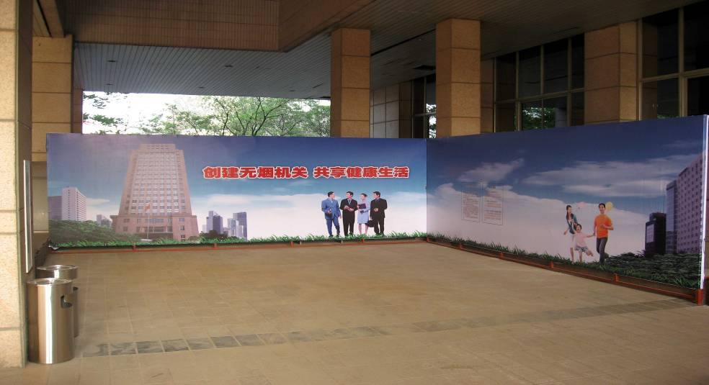
3.设室外吸烟区
在卫生部机关大楼外广场西南侧设立室外吸烟区

Slide 34
4.开展驻楼机关职工吸烟情况基线调查
发放问卷561份，有效问卷509份。主要结果：
机关职工吸烟率低
室内吸烟现象比较普遍
烟草危害相关知识不足
多数吸烟职工有戒烟意愿
绝大多数职工支持部机关楼内全面禁烟

Slide 35
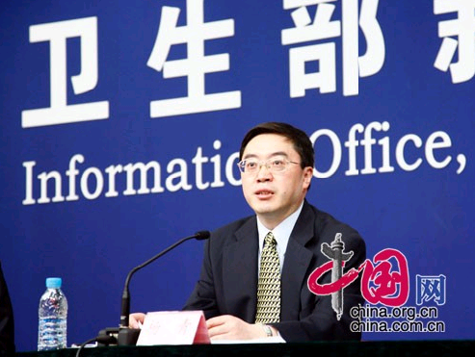
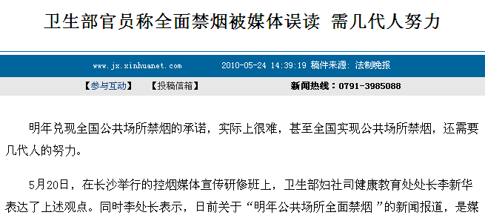
5.召开新闻发布会启动创建活动

Slide 36
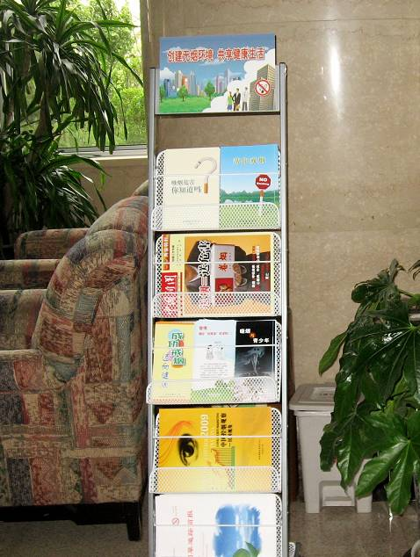
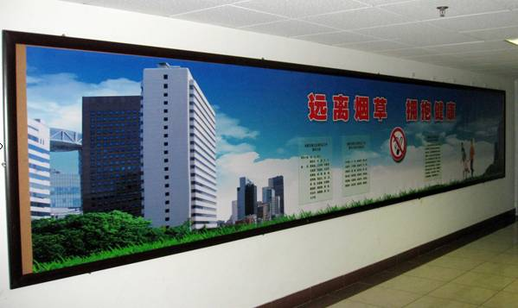
6.开展控烟宣传
重点区域张贴醒目的禁烟标识。一楼大厅会客区摆放控烟宣传材料与戒烟指导手册供取阅。

Slide 37
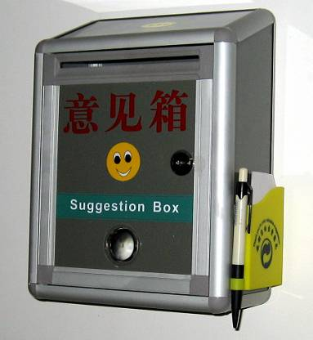
7.监督检查
领导小组办公室成员负责本司局
（本单位）的控烟巡查，机关服务中心房管物业处负责来访者的控烟巡查。设立控烟监督举报电话（2371）和举报信箱（食堂门口意见箱）。
领导小组办公室每季度进行抽查，不定期组织开展联合检查，并通报结果。
创建无烟卫生部机关工作领导小组办公室负责本规定的监督、检查和解释。

Slide 38
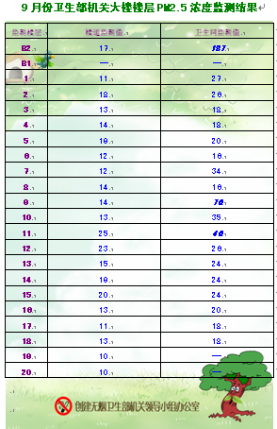
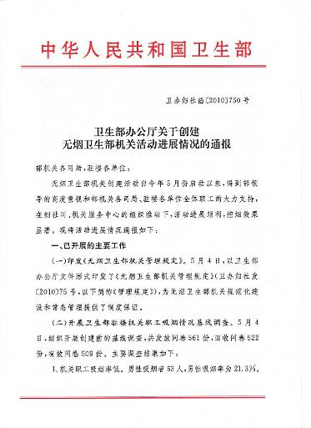
开展PM2.5浓度环境监测

Slide 39
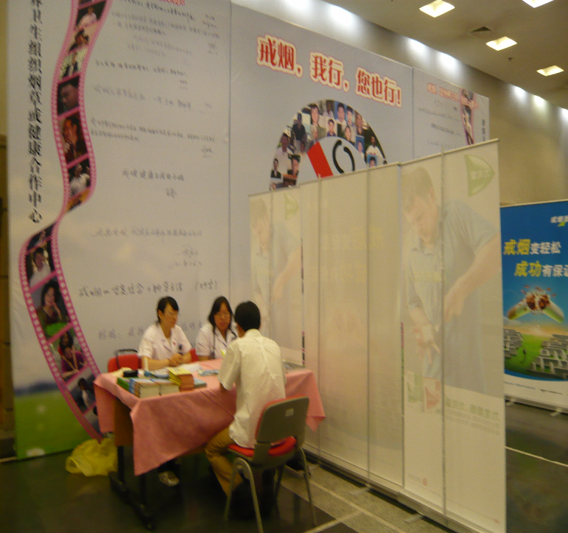
8.开展两次戒烟咨询服务
5月26日、6月28日邀请朝阳医院和中日友好医院戒烟门诊专家，为吸烟职工提供戒烟咨询服务。
2次共为106人提供了戒烟咨询，并免费提供了38人份戒烟药物。

Slide 40
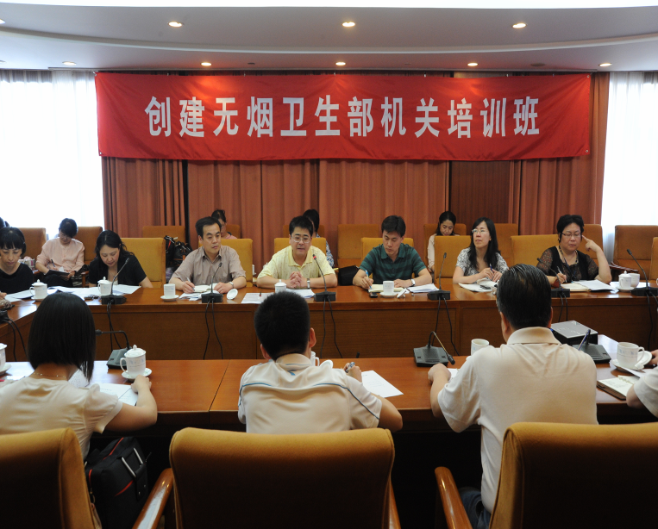
9.举办综合处处长培训班
5月25日，主要培训内容：
解读《管理规定》
介绍监督检查方案
通报职工吸烟情况基线调查和PM2.5浓度环境监测结果

Slide 41
阶段性成果
各方面的肯定和大力支持：领导、驻楼各单位、不吸烟职工、吸烟职工
国内外超常的反响:媒体高规格报道，WHO派人现场参观后发来贺信。
积极的社会影响：各地各级卫生部门积极跟进；其他系统也积极响应。

Slide 42
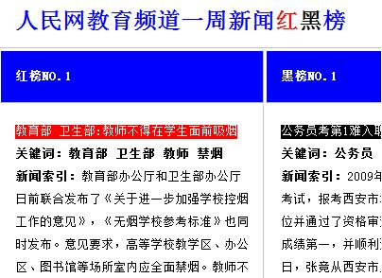
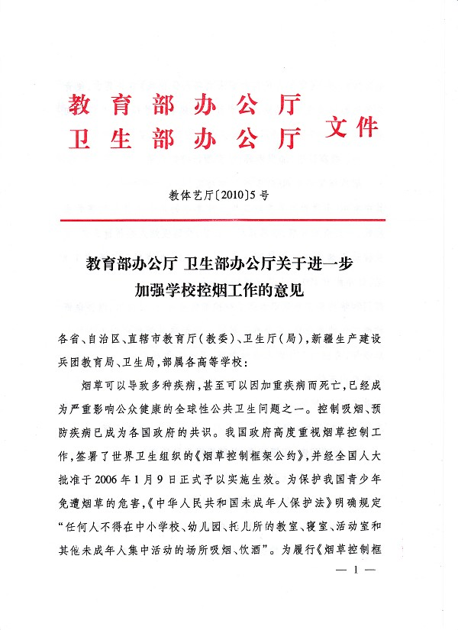
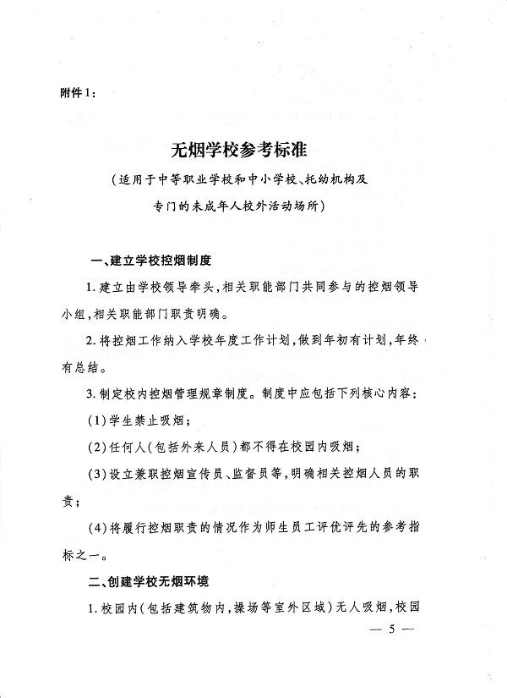
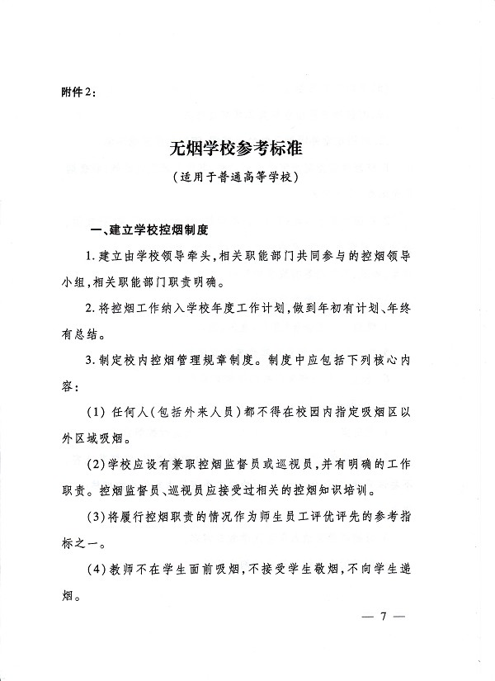
促进无烟学校工作

Slide 43
五、2011年全面推进创建 全国无烟医疗卫生系统工作计划
1. 结合全国暗访结果，年底前在卫生系统内部通报；并于2011年3月左右召开现场会。
2. 结合中央补助地方烟草控制项目，继续支持各地创建工作。
组织各省（区、市）自评与交叉评估。
组织专家，加大督导检查力度。
培训并动员媒体参与无烟医疗卫生系统宣传和监督。

Slide 44
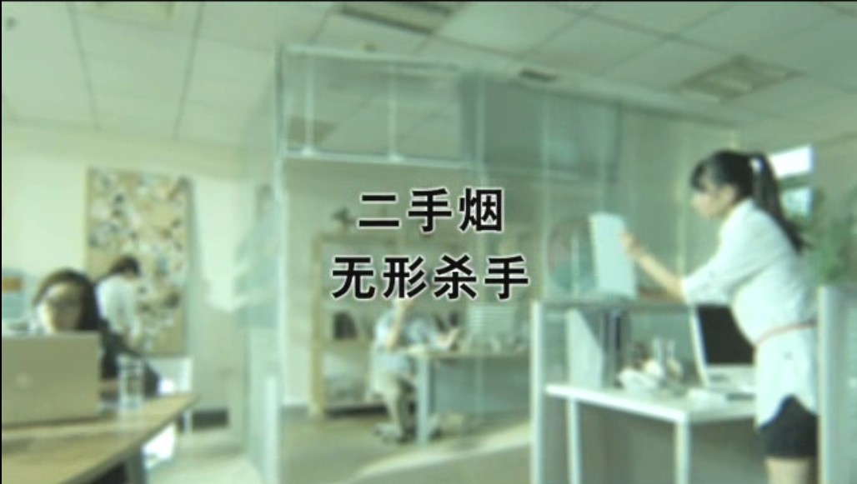
举办地（市）级和县级卫生局长专题培训班。
利用世界无烟日，发布《2011年中国控制吸烟报告》。
传播材料的制作与发布。
组织开展2011年度全国暗访调查。
适时召开总结表彰大会。

Slide 45
谢谢大家！

